Slide 1
APLICACIONES WEB PARA INDUSTRIA 4.0
ITIC. HUGO EDEN MOROYOQUI ALVARADO

Slide 2
Objetivo general del curso
El alumno desarrollará aplicaciones Web empresariales mediante el uso de Frameworks MVC para brindar seguridad a los procesos de la industria 4.0.

Slide 3
Temas
Comunicación segura
Manejo de sesiones
Seguridad en la transmisión
Frameworks para web empresariales
Frameworks de desarrollo
Instalación del framework
Configuración de aplicaciones
Desarrollo MVC (modelo, vista, controlador)
Modelo
Vista
Controlador

Slide 4
Formas de evaluar y Reglas
10% Asistencia y participación
60% Practicas, tareas, expos
30% Examen
Reglas:
Poco después de la fecha propuesta la tarea vale 90%, antes de 3 días vale 70%, después de 3 días vale 50%
Poner cámara en exámenes y presentaciones
Avisar con anticipación si van a faltar para justificar la falta
Avisar con anticipación si tienen problemas con su laptop, internet o cualquier otro problema que no les permita entregar un trabajo a tiempo.
Pase de lista en clase virtual

Slide 5
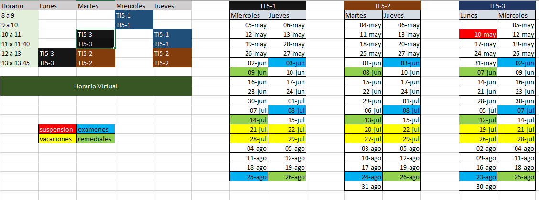
fechas

Slide 6
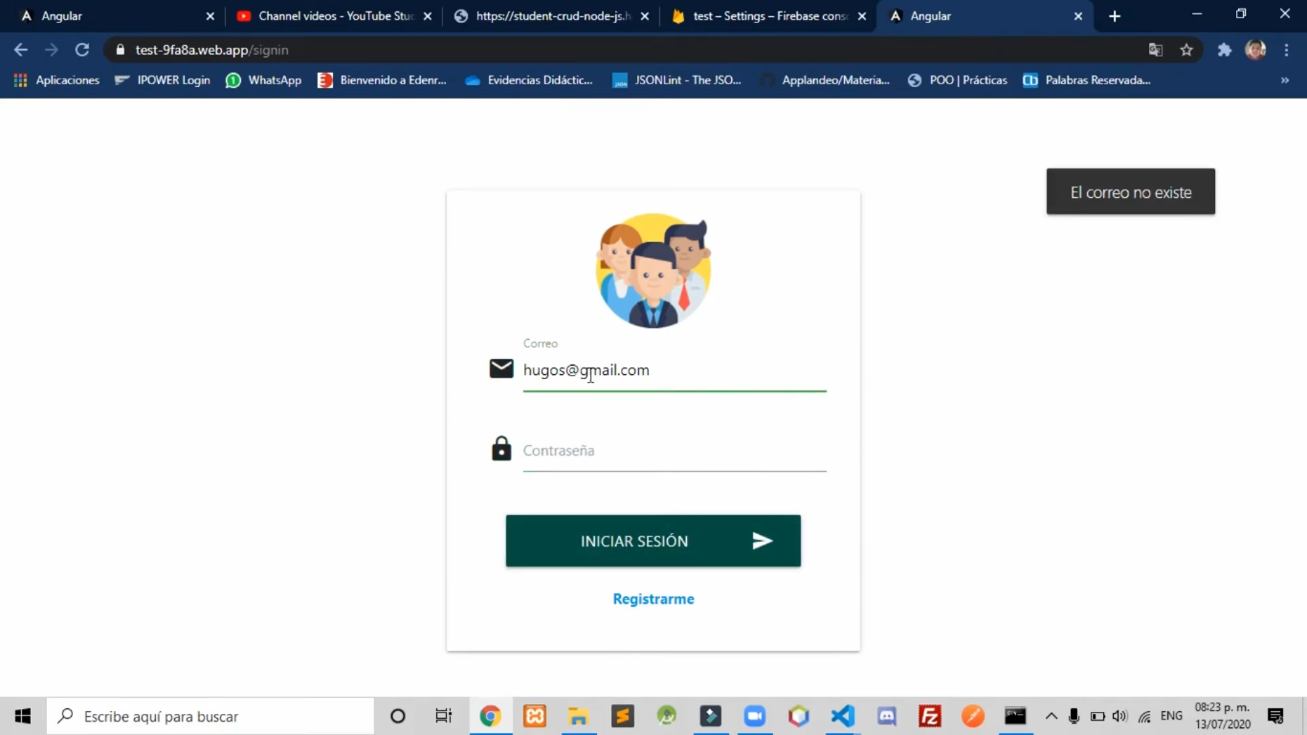
Producto final

Slide 7
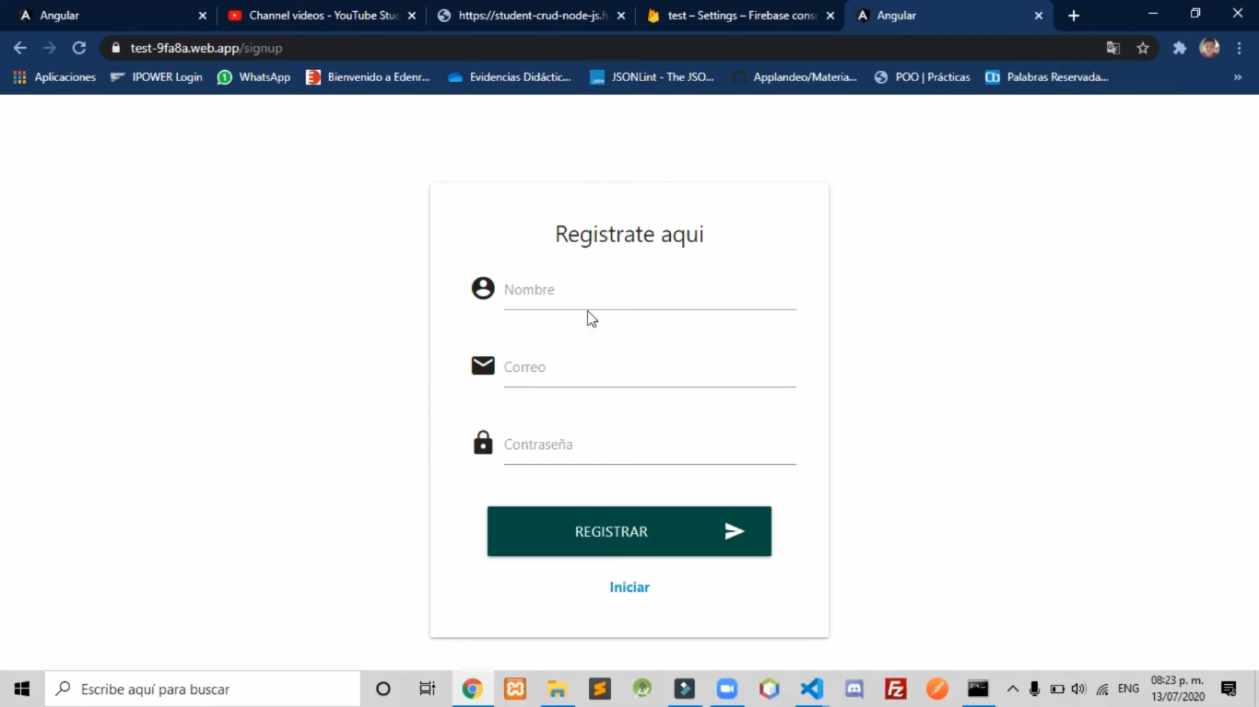
Producto final

Slide 8
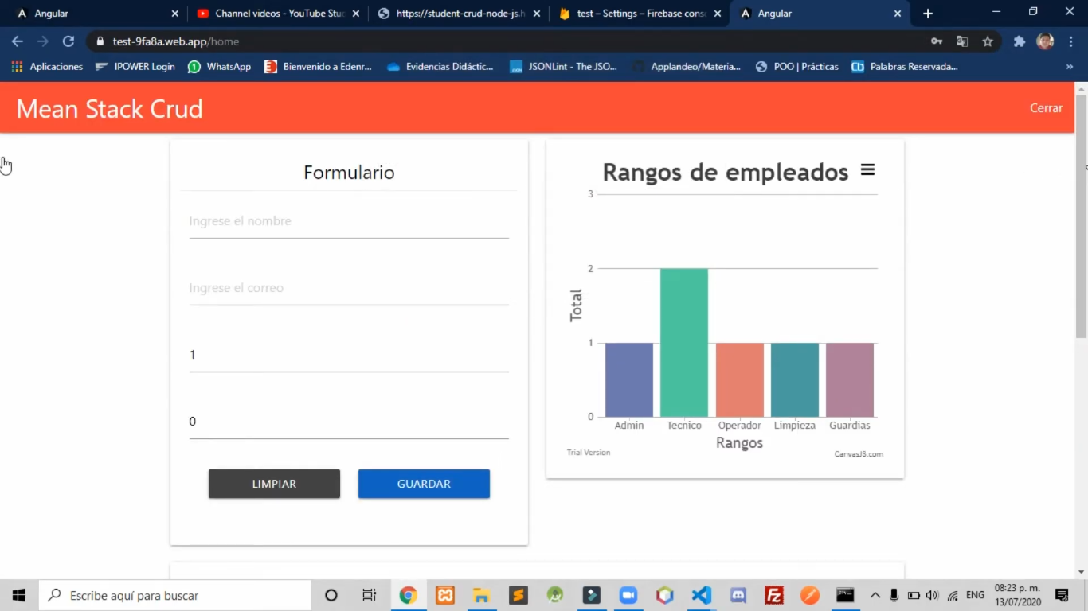
Producto final

Slide 9
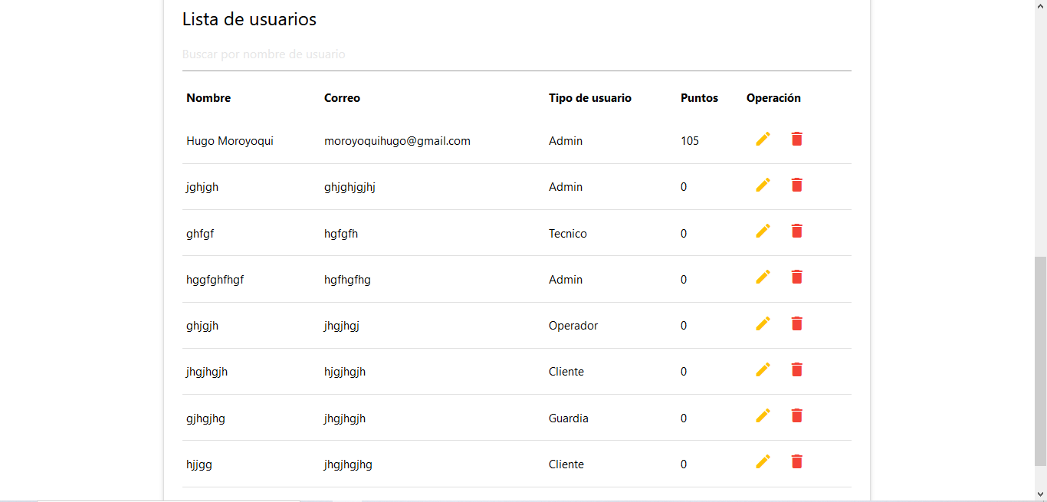
Producto final

Slide 10
Conceptualizando

Slide 11
Industria 4.0
Esta cuarta etapa habría comenzado recientemente. La inteligencia artificial es señalada como elemento central de esta transformación, íntimamente relacionada con la acumulación creciente de grandes cantidades de datos (“big data”), el uso de algoritmos para procesarlos, y la interconexión masiva de sistemas y dispositivos digitales.
Esta cuarta etapa que aún no podemos caracterizar completamente, correspondería a una nueva manera de organizar los medios de producción. El objetivo que así pretendería alcanzarse es la puesta en marcha de un gran número de fábricas inteligentes capaces de una mayor adaptabilidad a las necesidades y a los procesos de producción, así como a una asignación más eficiente de los recursos, abriendo así la vía a una nueva revolución industrial o Revolución industrial 4.0.1​

Slide 12
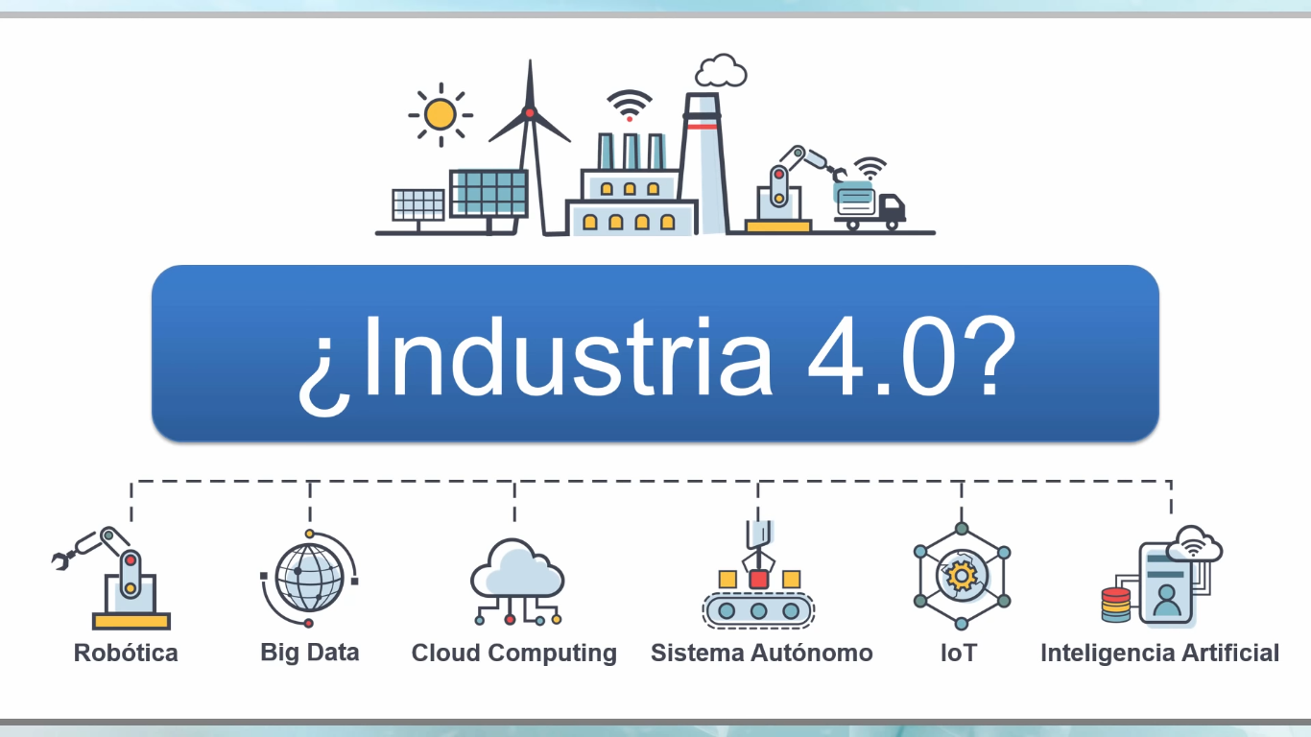
¿Qué abarca la Industria 4.0?

Slide 13
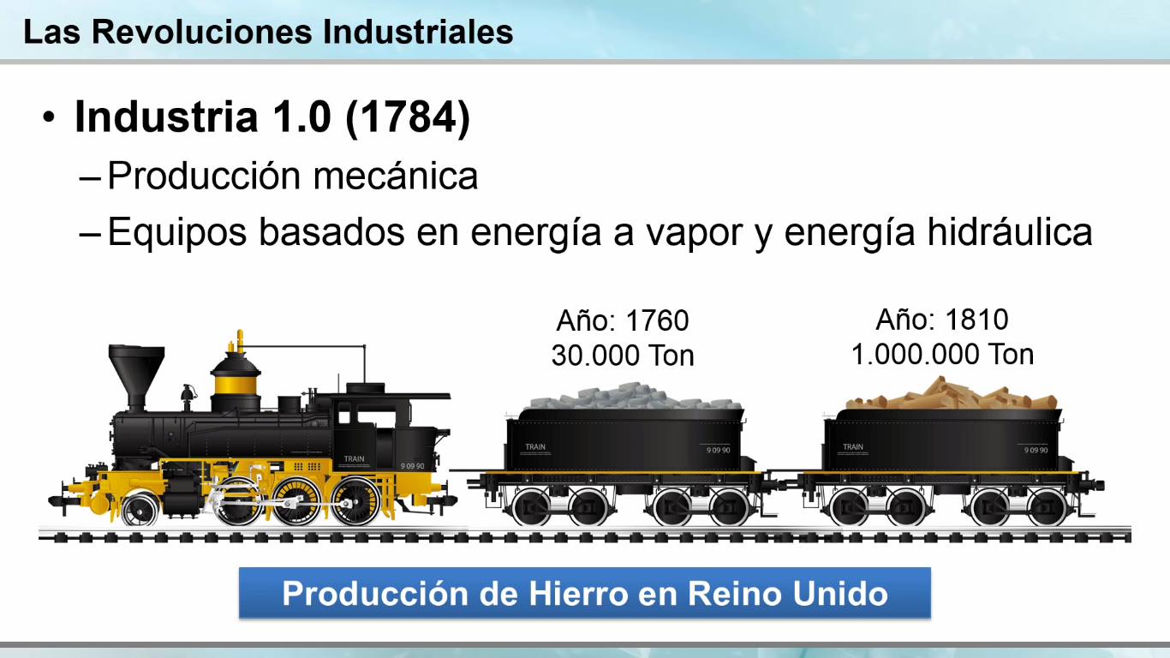
Antes de la Industria 4.0

Slide 14
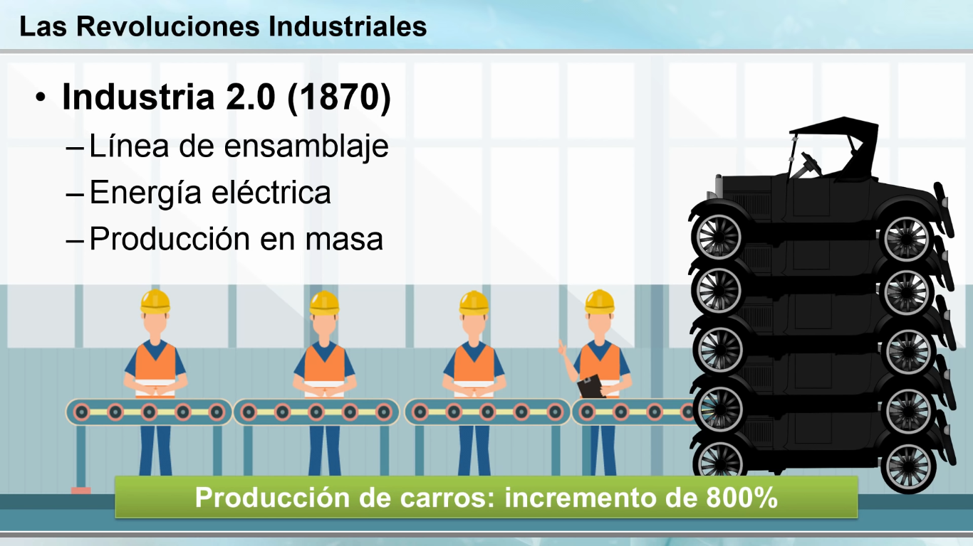
Antes de la Industria 4.0

Slide 15
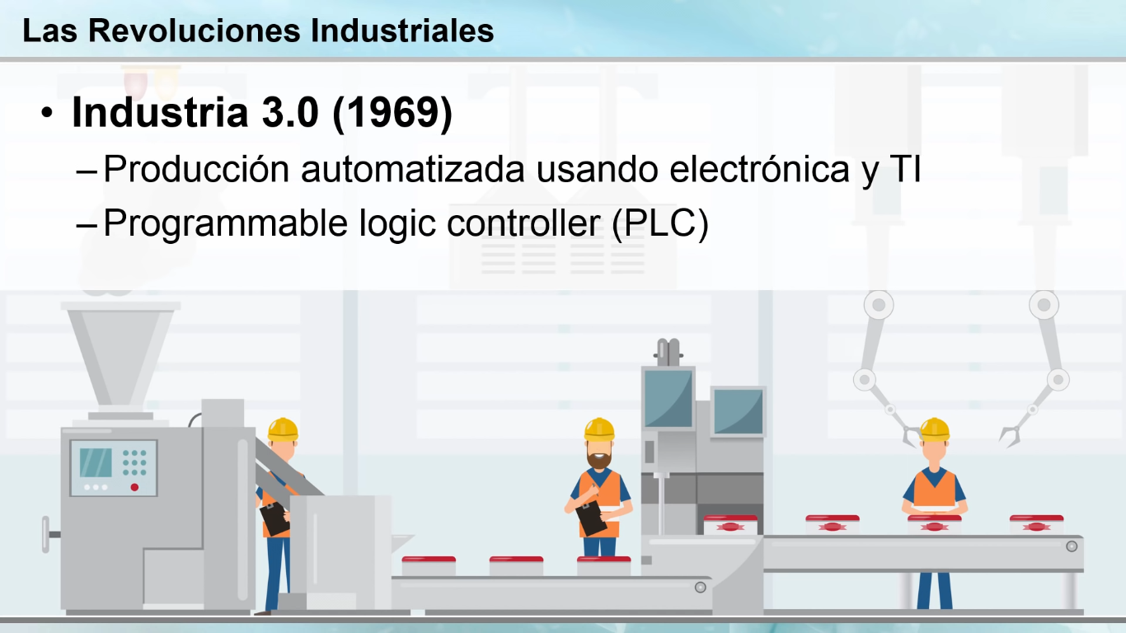
Antes de la Industria 4.0

Slide 16
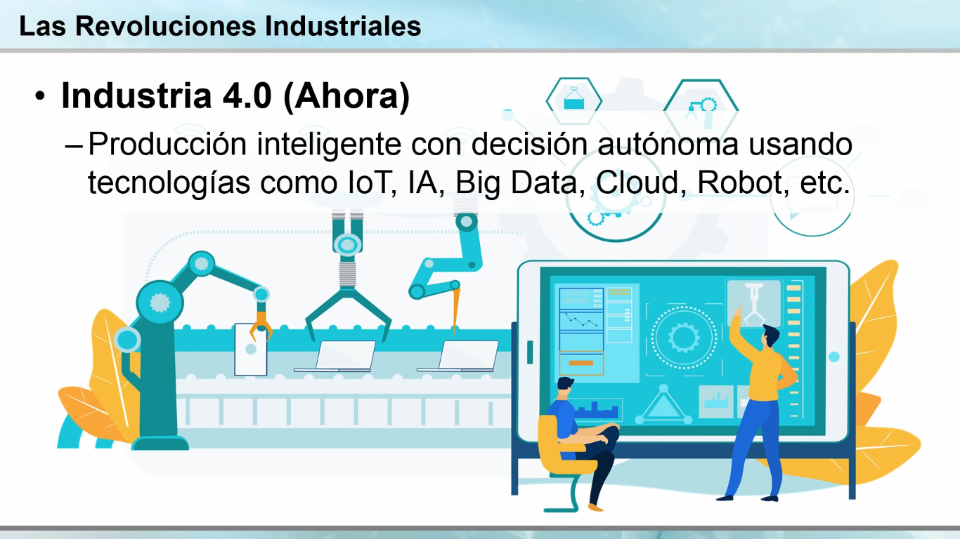
Antes de la Industria 4.0

Slide 17
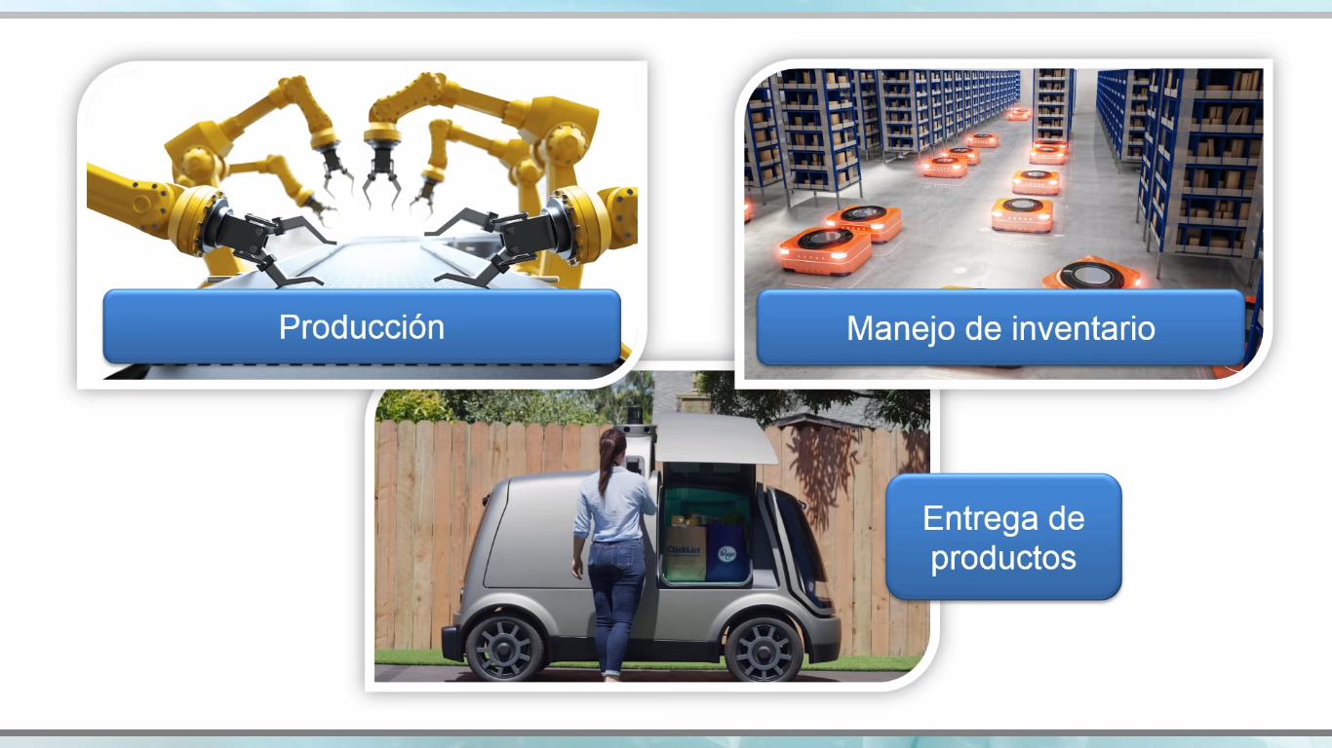

Slide 18
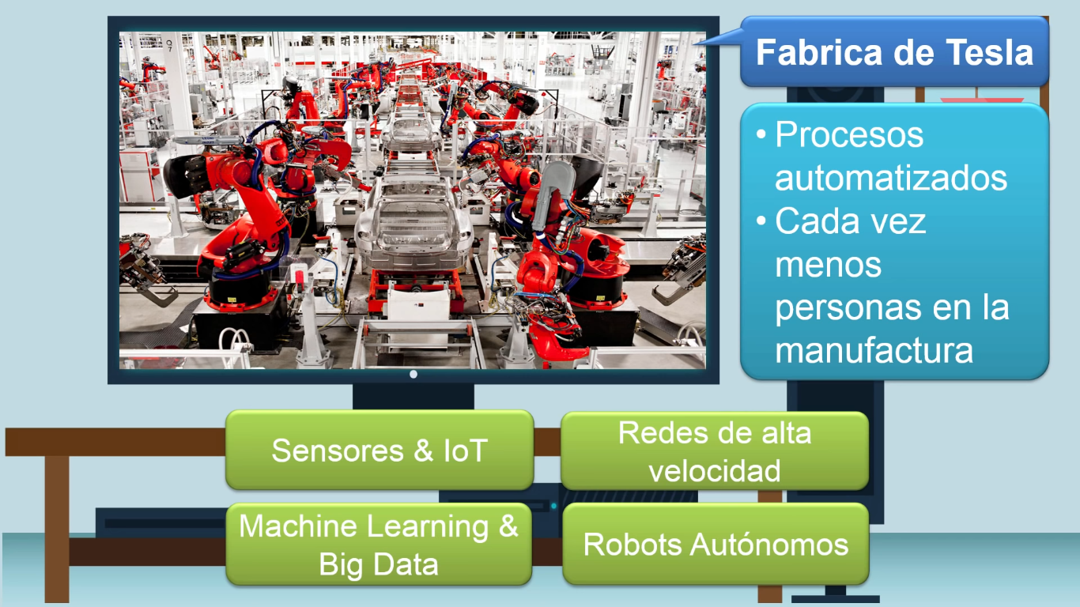

Slide 19
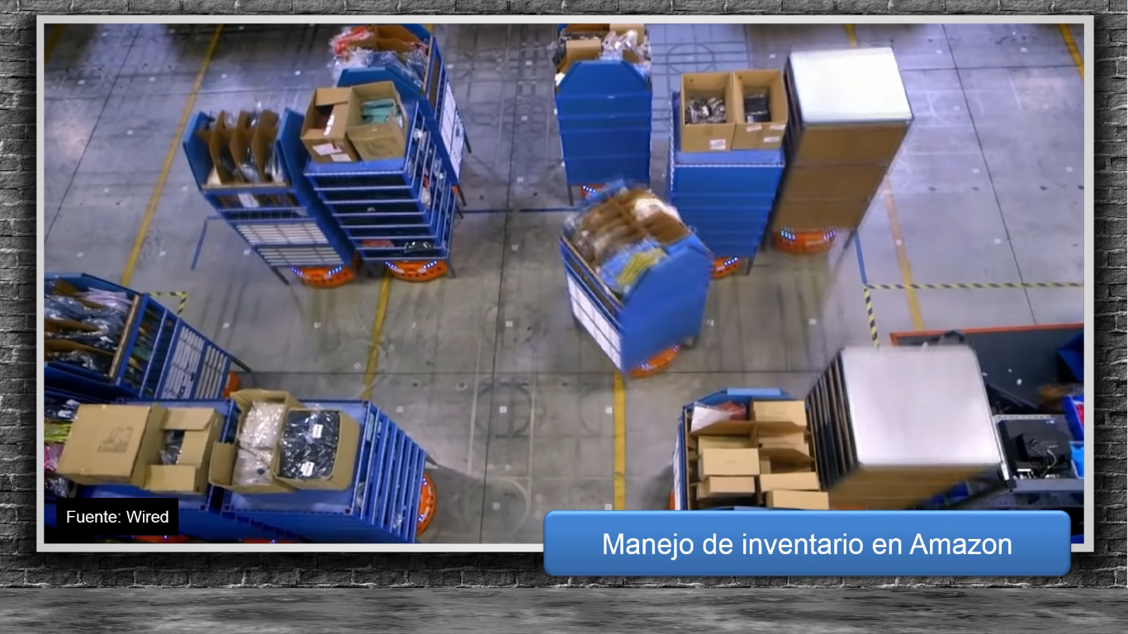

Slide 20
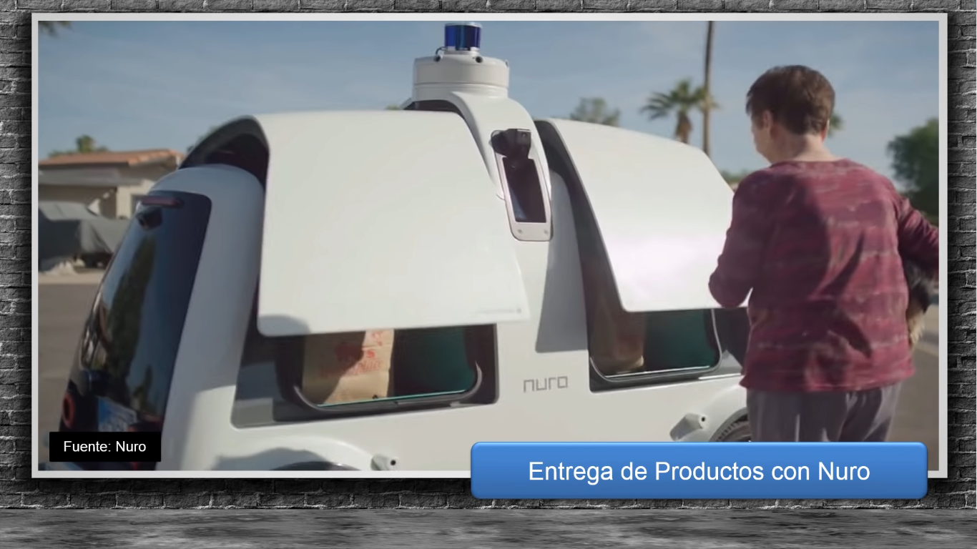

Slide 21
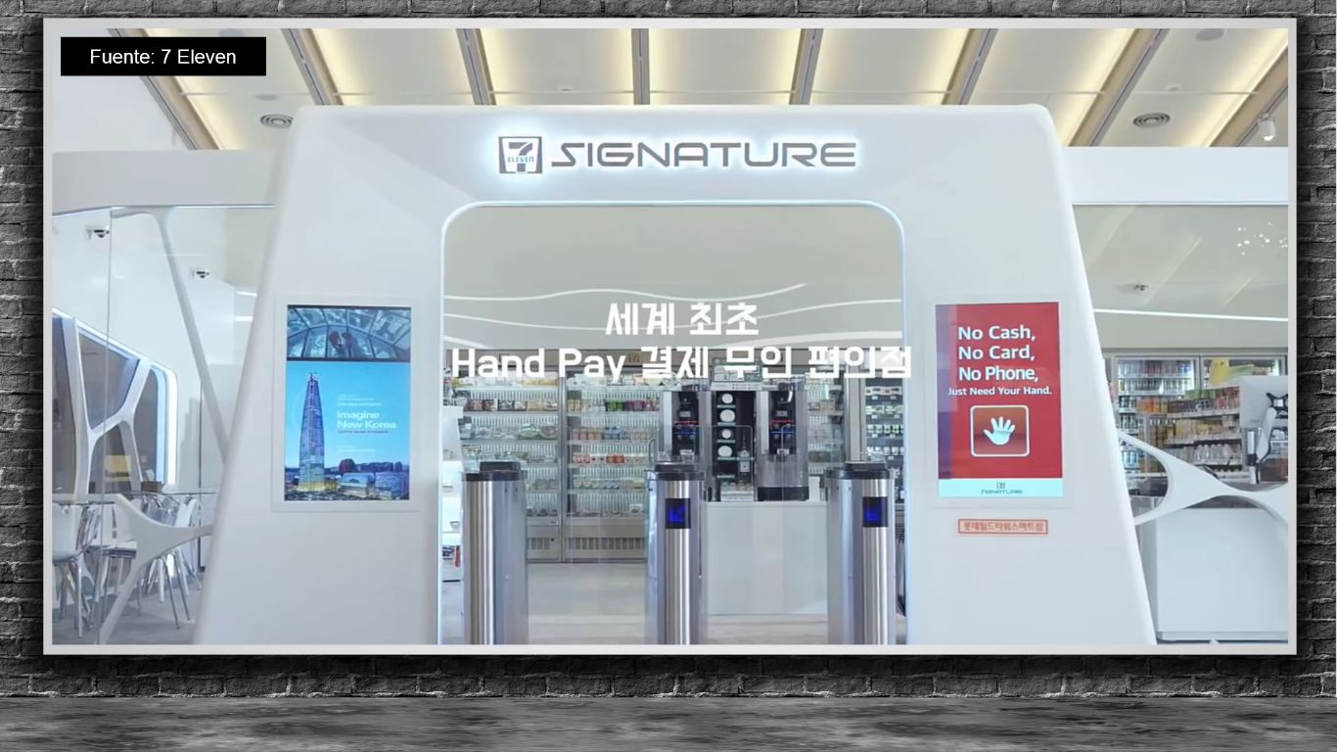

Slide 22
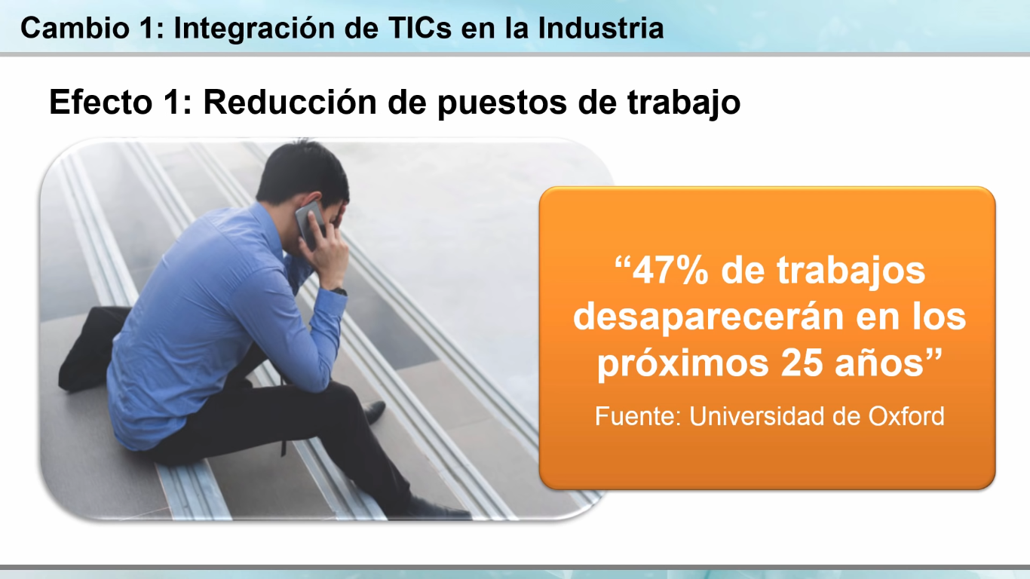

Slide 23
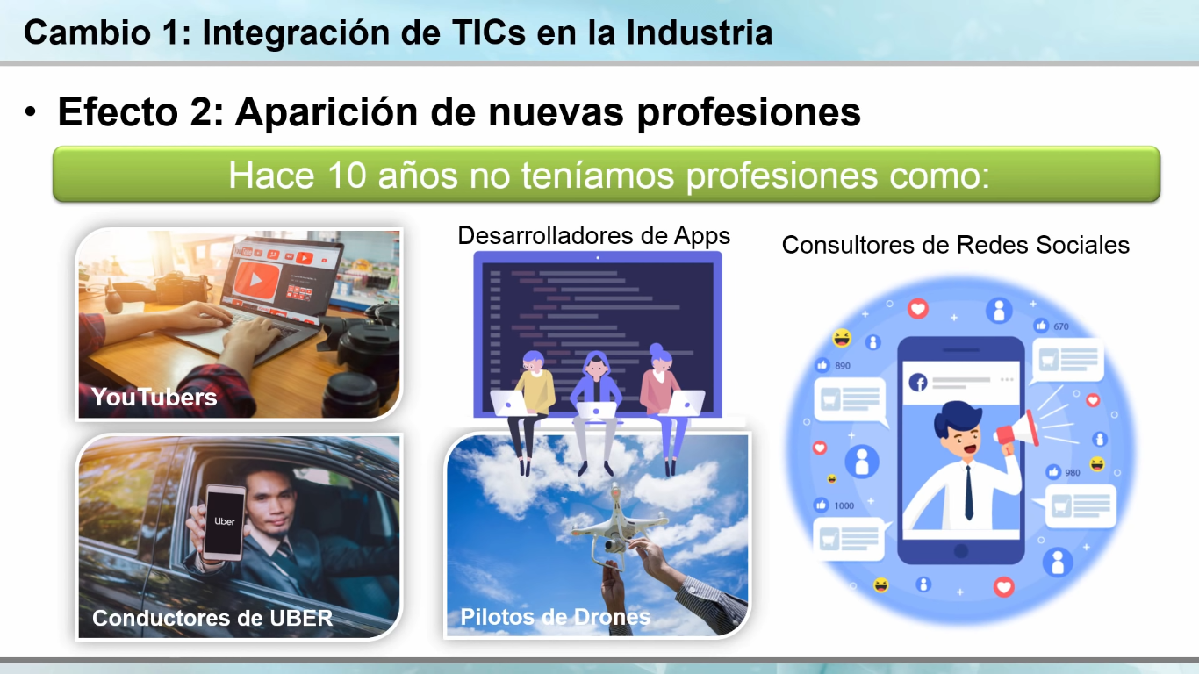

Slide 24
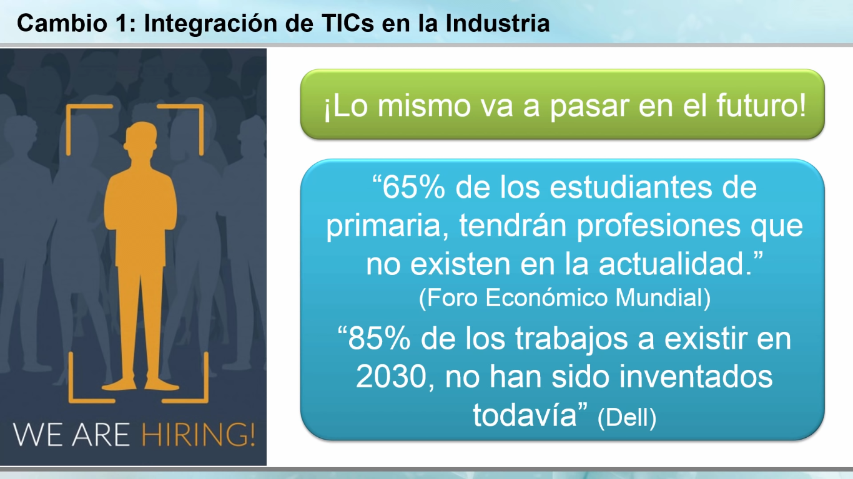

Slide 25
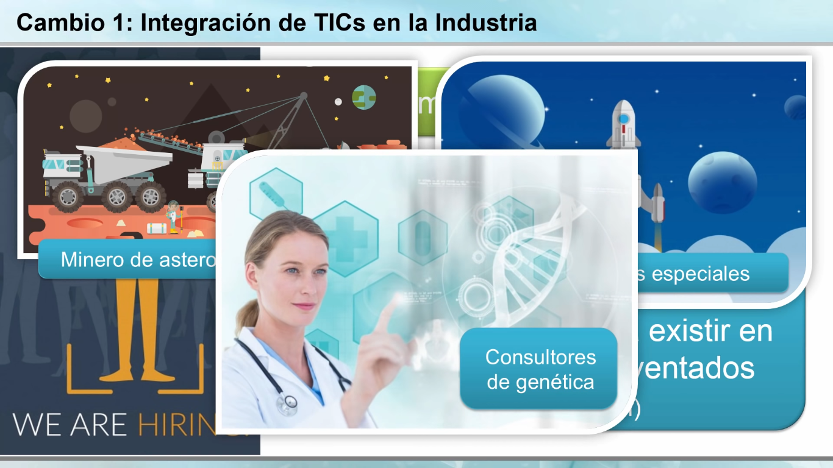

Slide 26
Video
https://youtu.be/jEOhZ-tXoAs

Slide 27
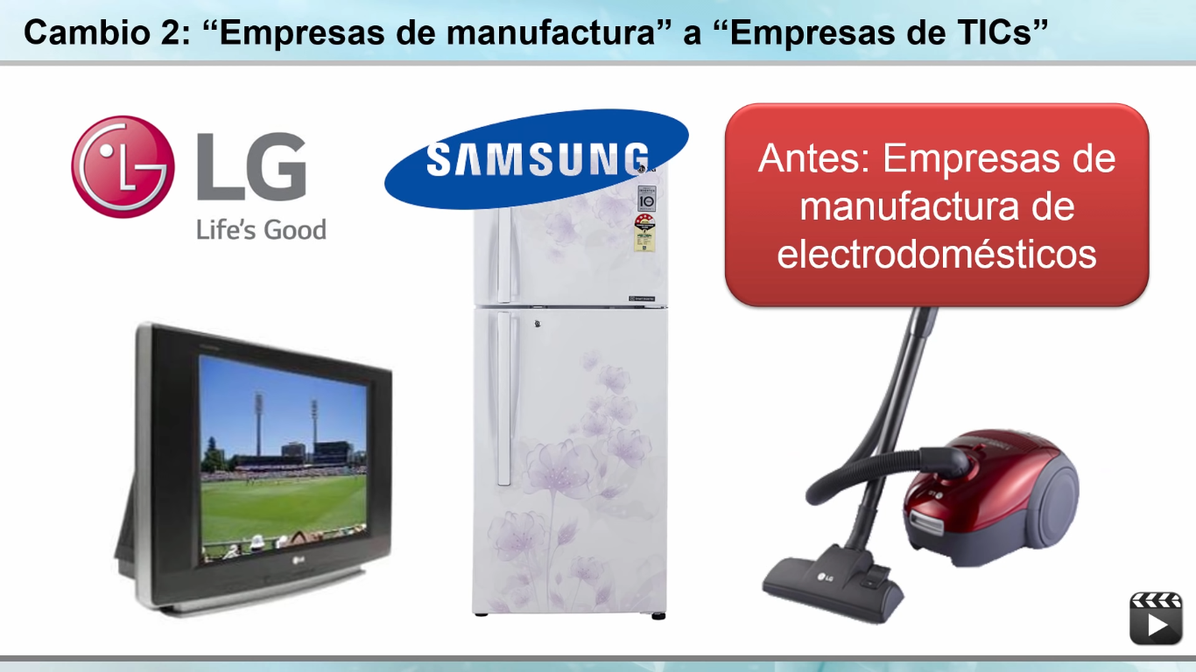

Slide 28
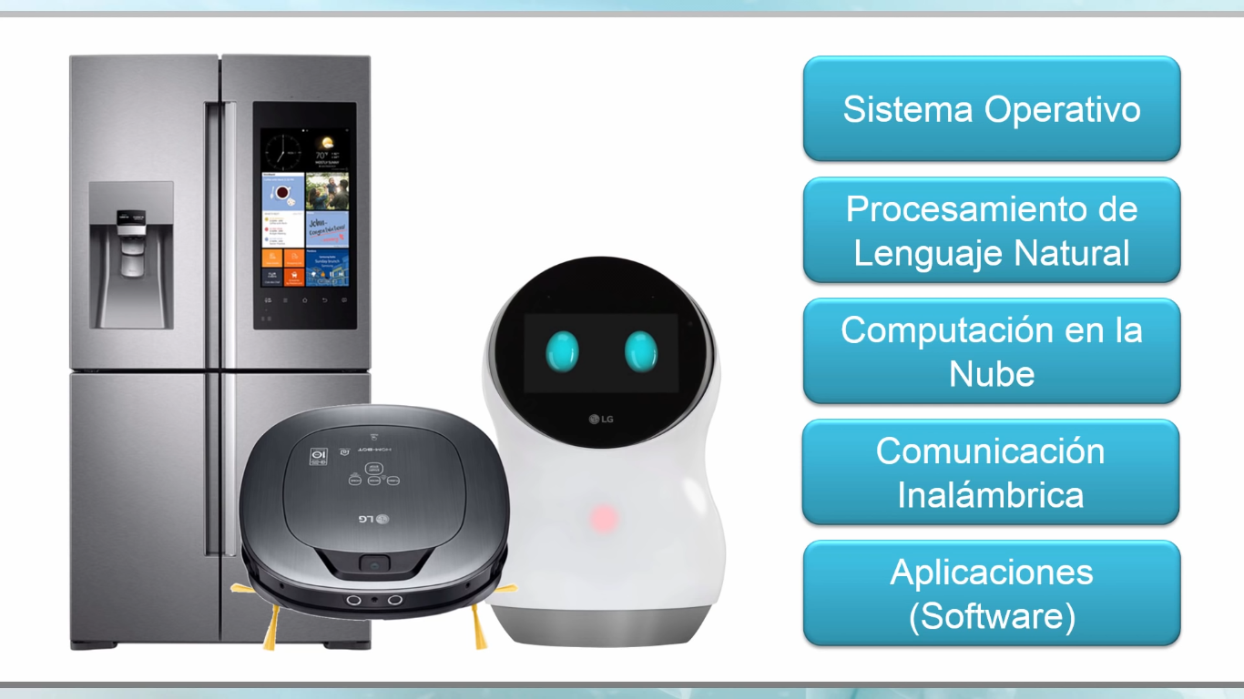

Slide 29
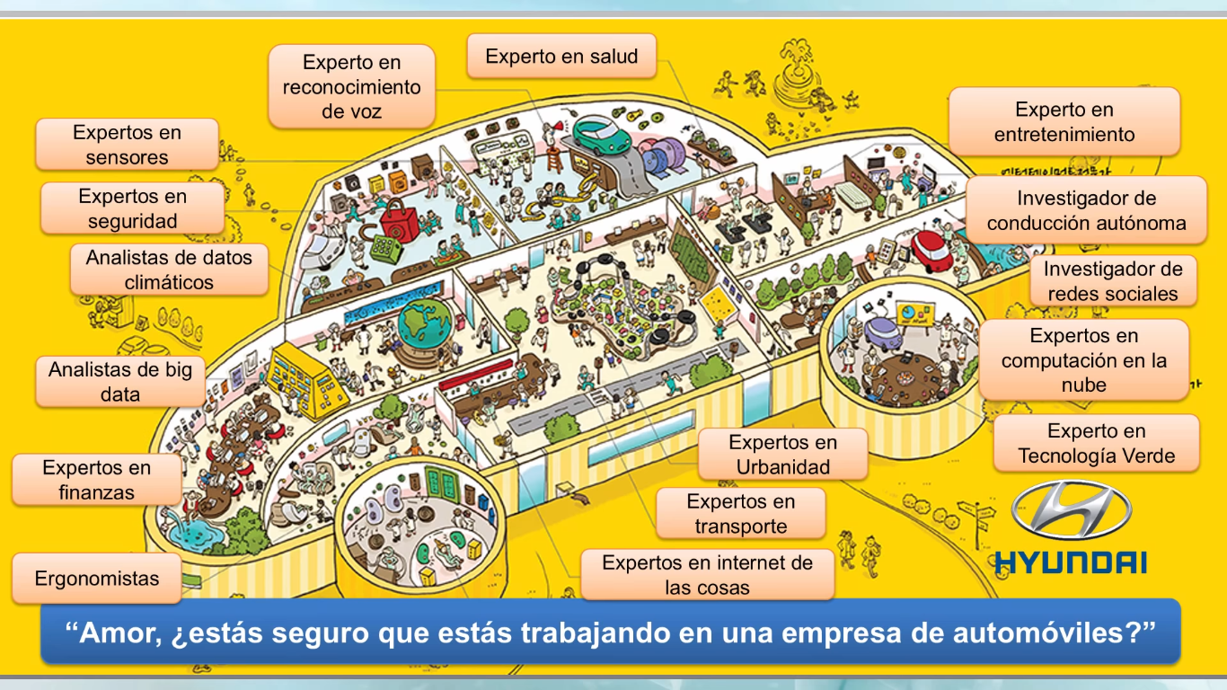

Slide 30
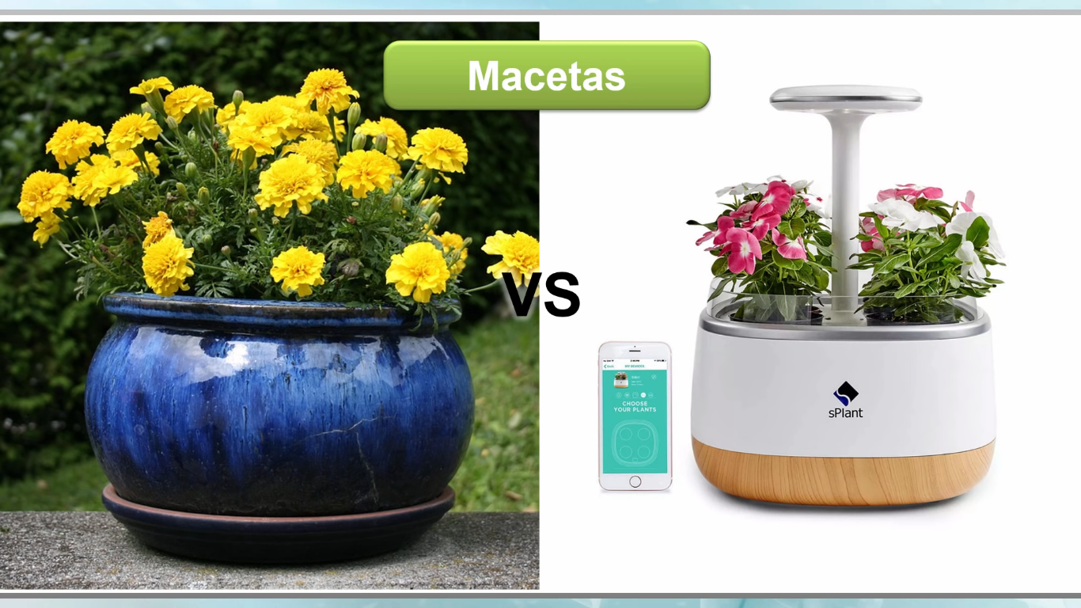

Slide 31
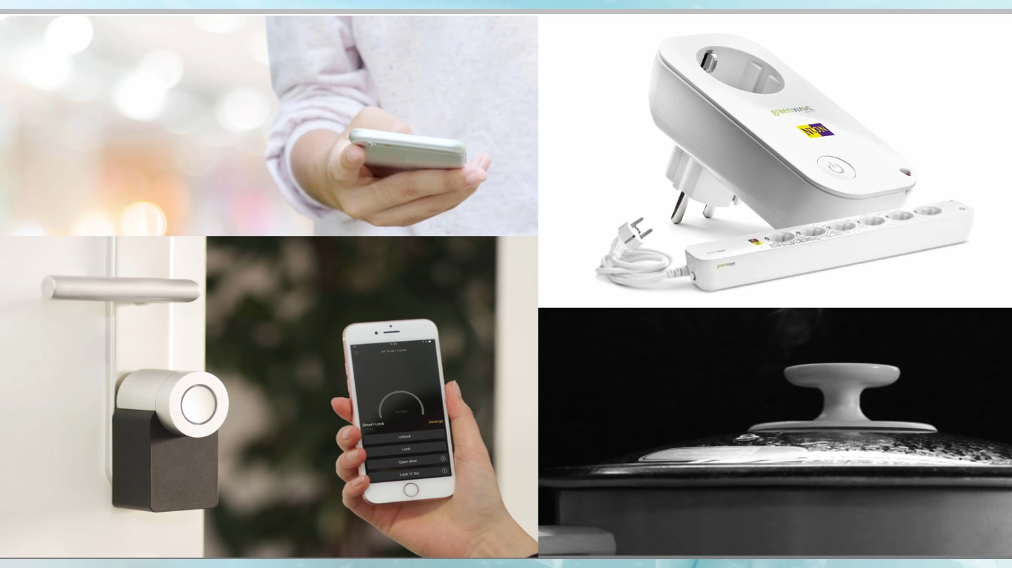

Slide 32
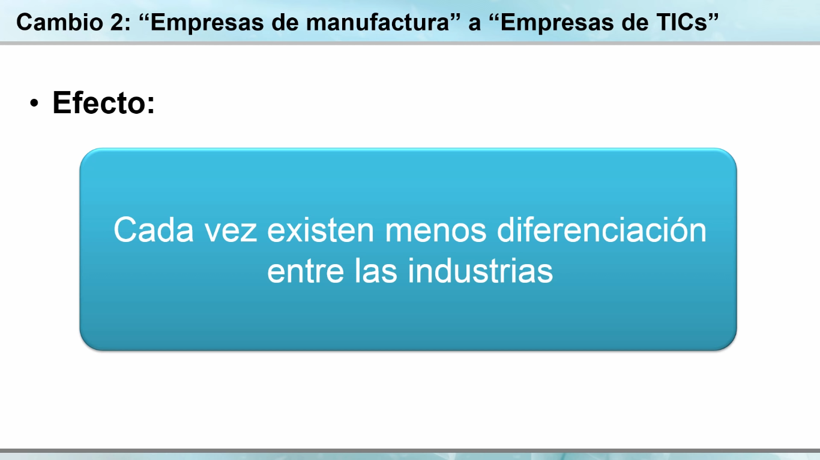

Slide 33
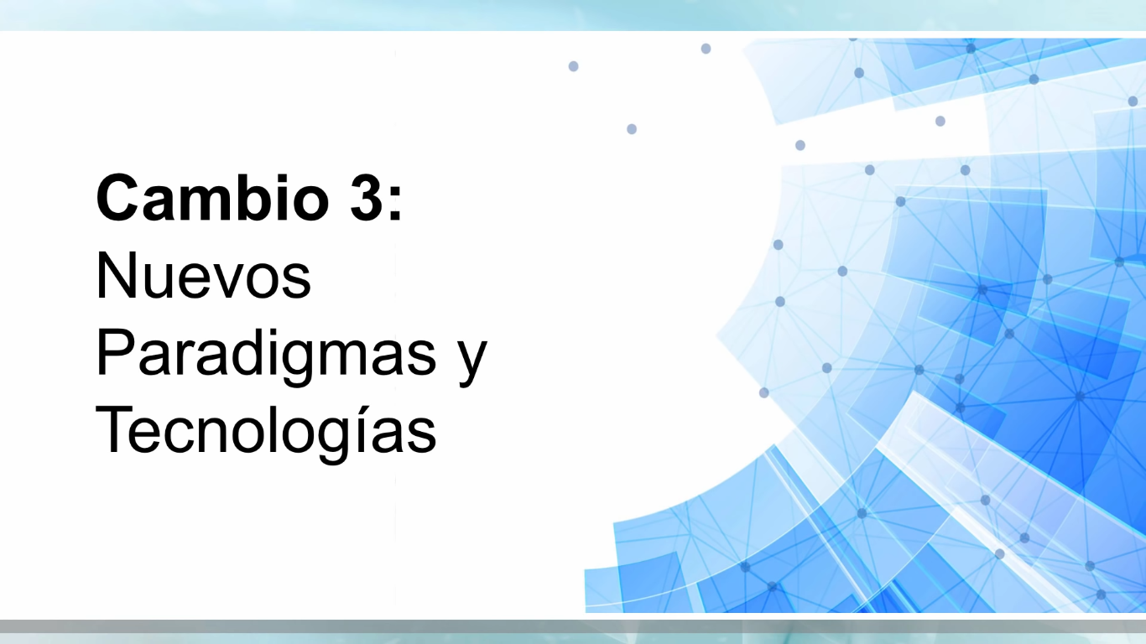

Slide 34
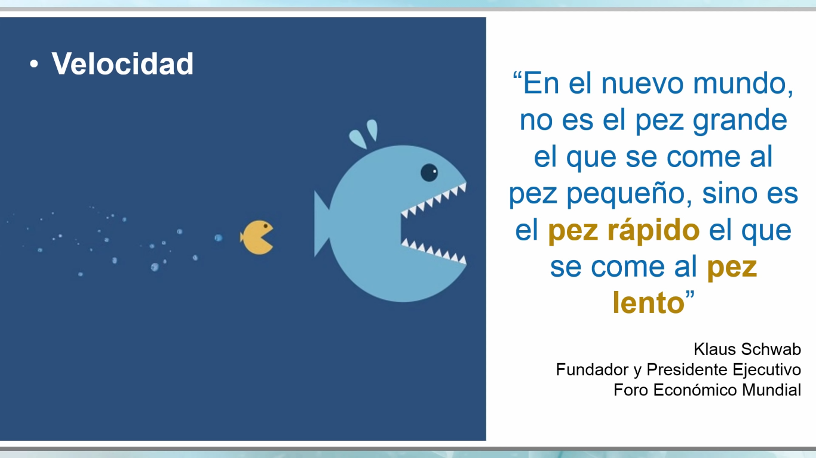

Slide 35
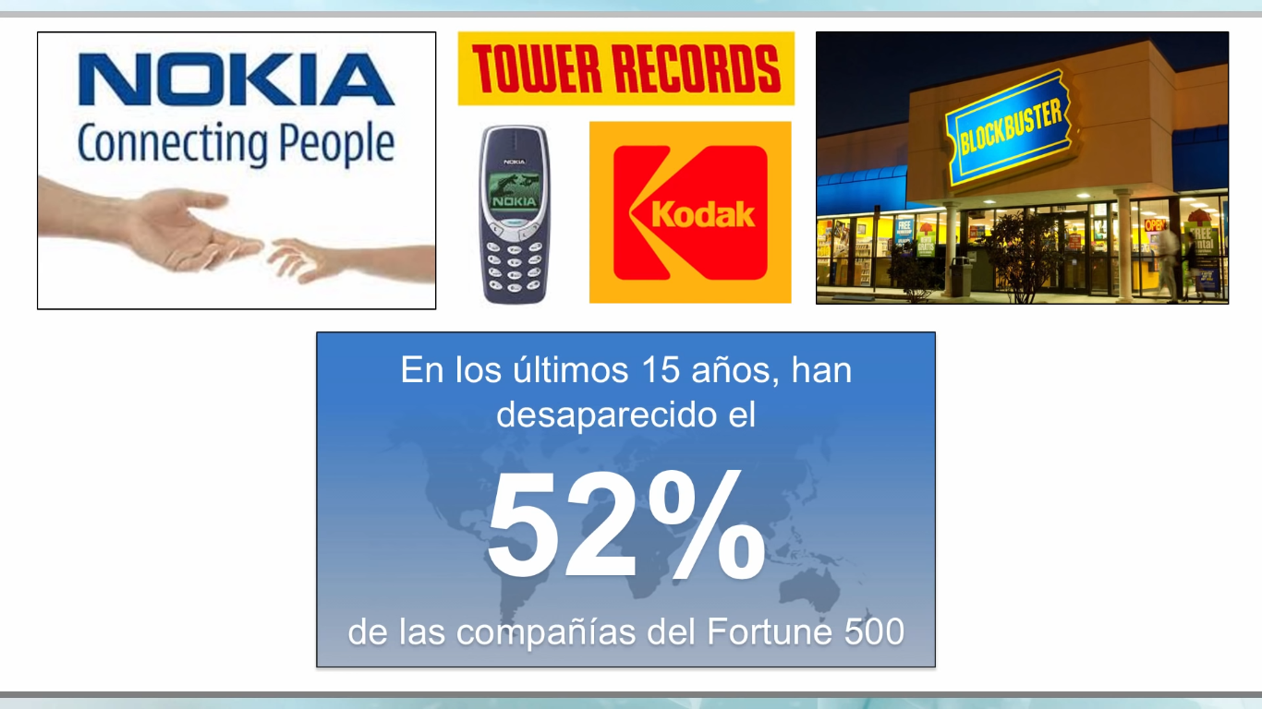

Slide 36
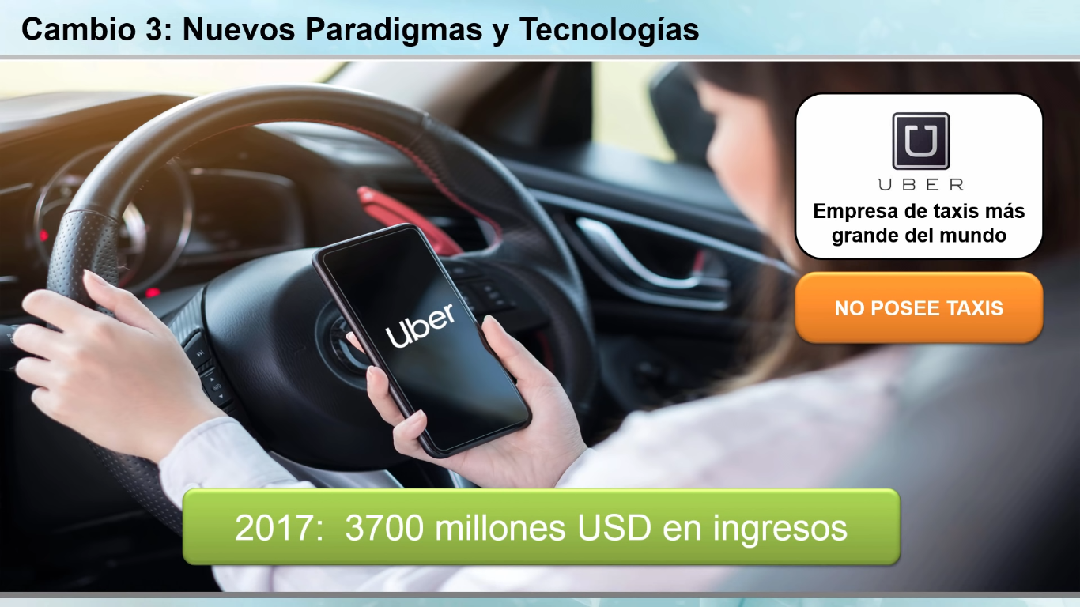

Slide 37
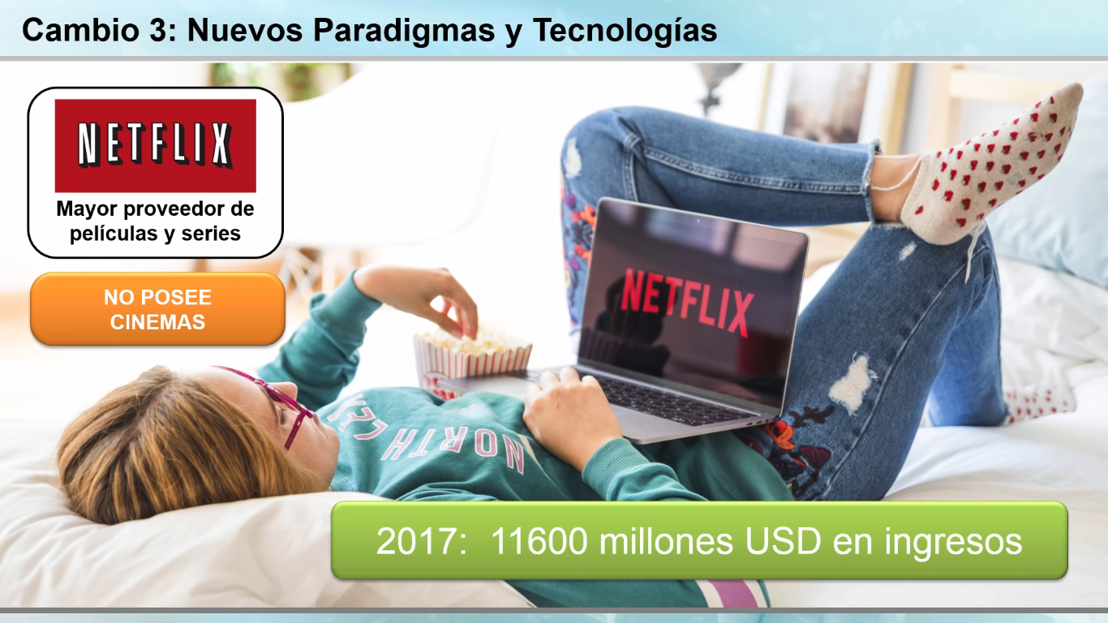

Slide 38


Slide 39
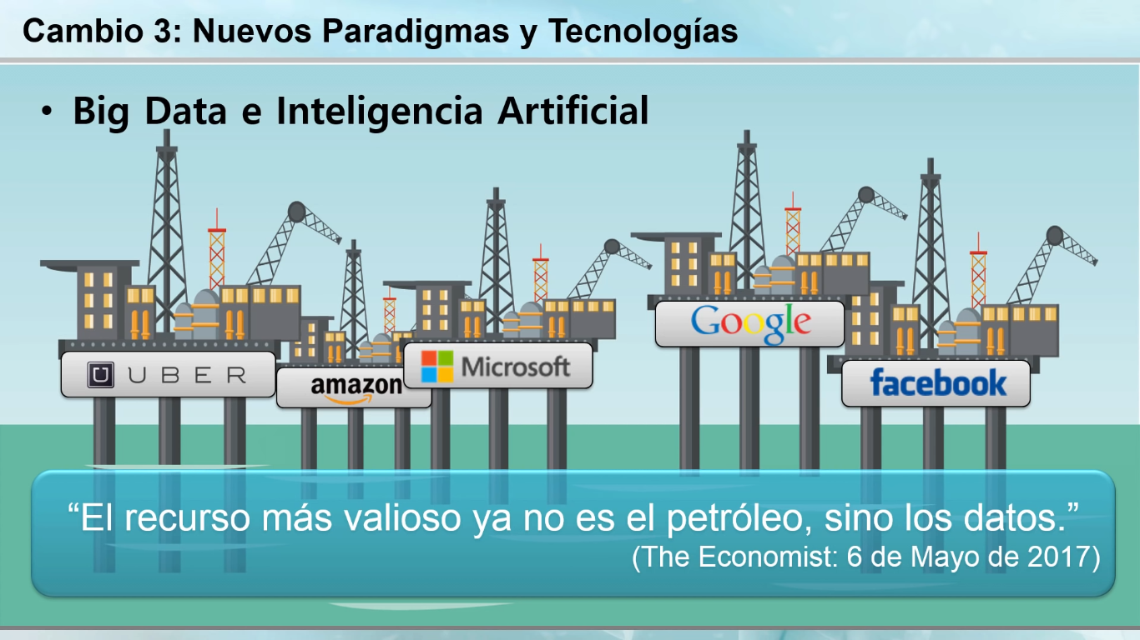

Slide 40
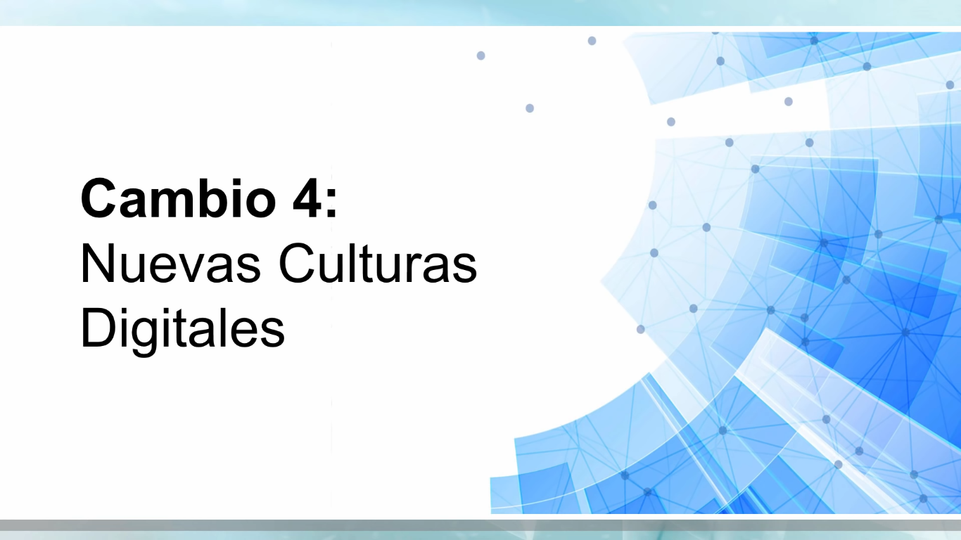

Slide 41
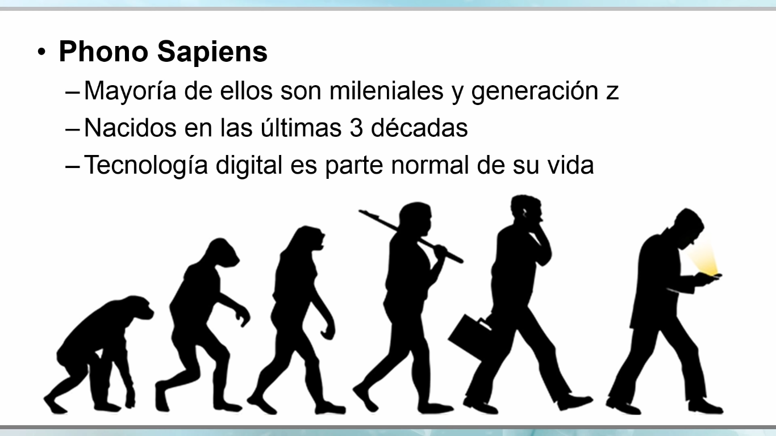

Slide 42


Slide 43


Slide 44

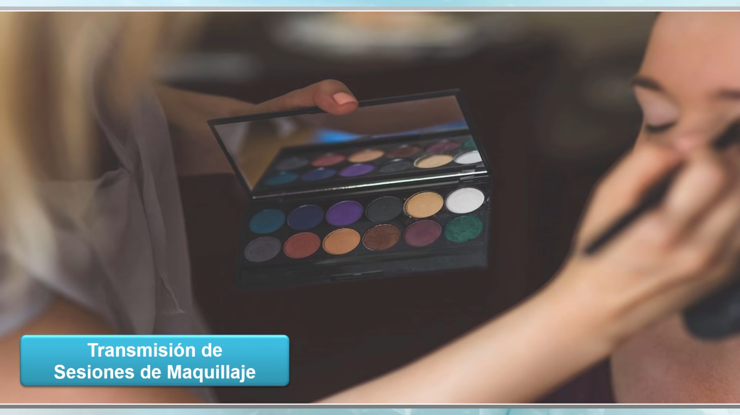
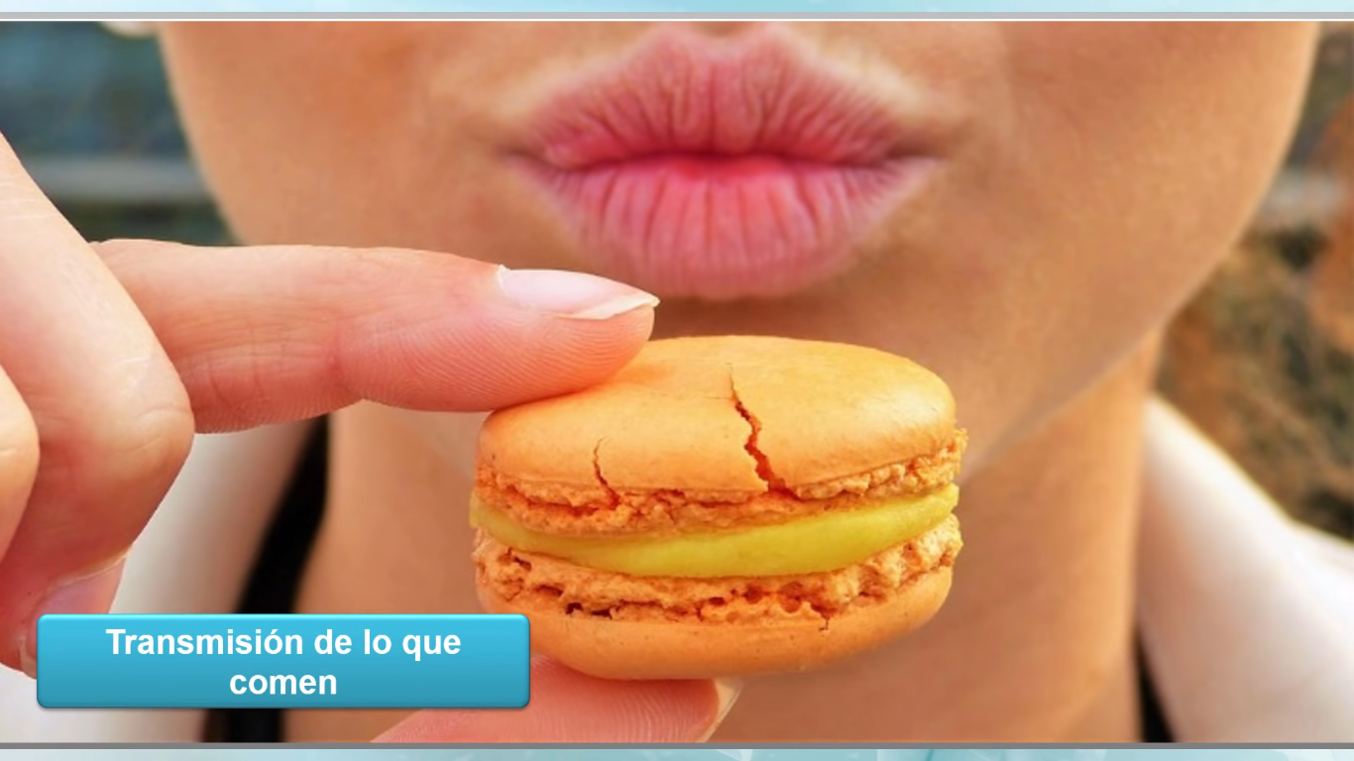

Slide 45


Slide 46
Referencias
https://www.youtube.com/watch?v=Qb7twp03c58
https://es.wikipedia.org/wiki/

Slide 47
Contacto
(Lunes a viernes probablemente sábado, domingo ni lo piensen xd)
moroyoquihugo@gmail.com
hugo_moroyoqui@hotmail.com
6531348360 tel. y Whatsapp
Facebook: Hugo Moroyoqui

